Slide 1
Nuestro sueño: ser un Metro de clase mundial
Alvaro Caballero Rey
Gerente Comercial y de Asuntos Corporativos
Metro de Santiago.

Slide 2
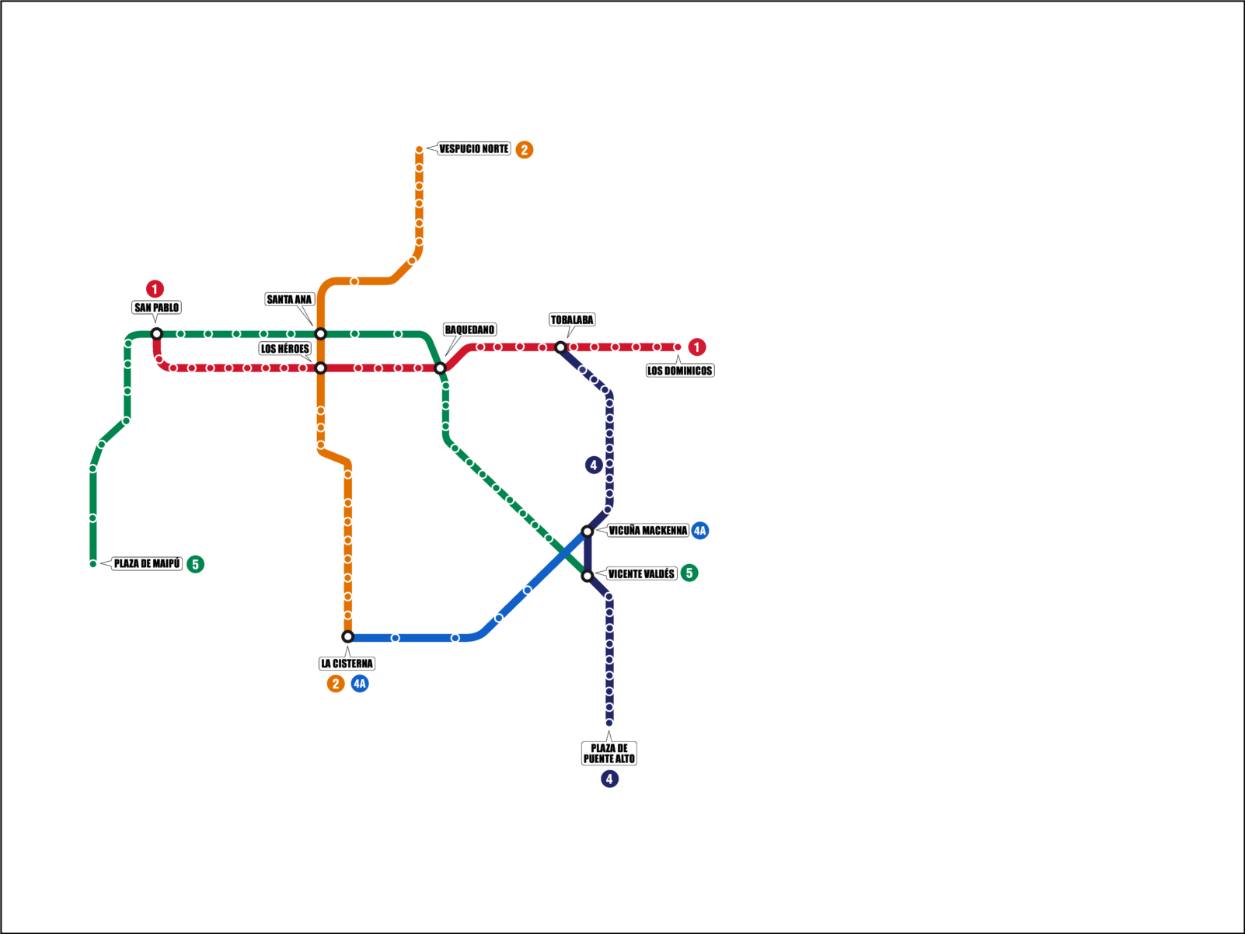
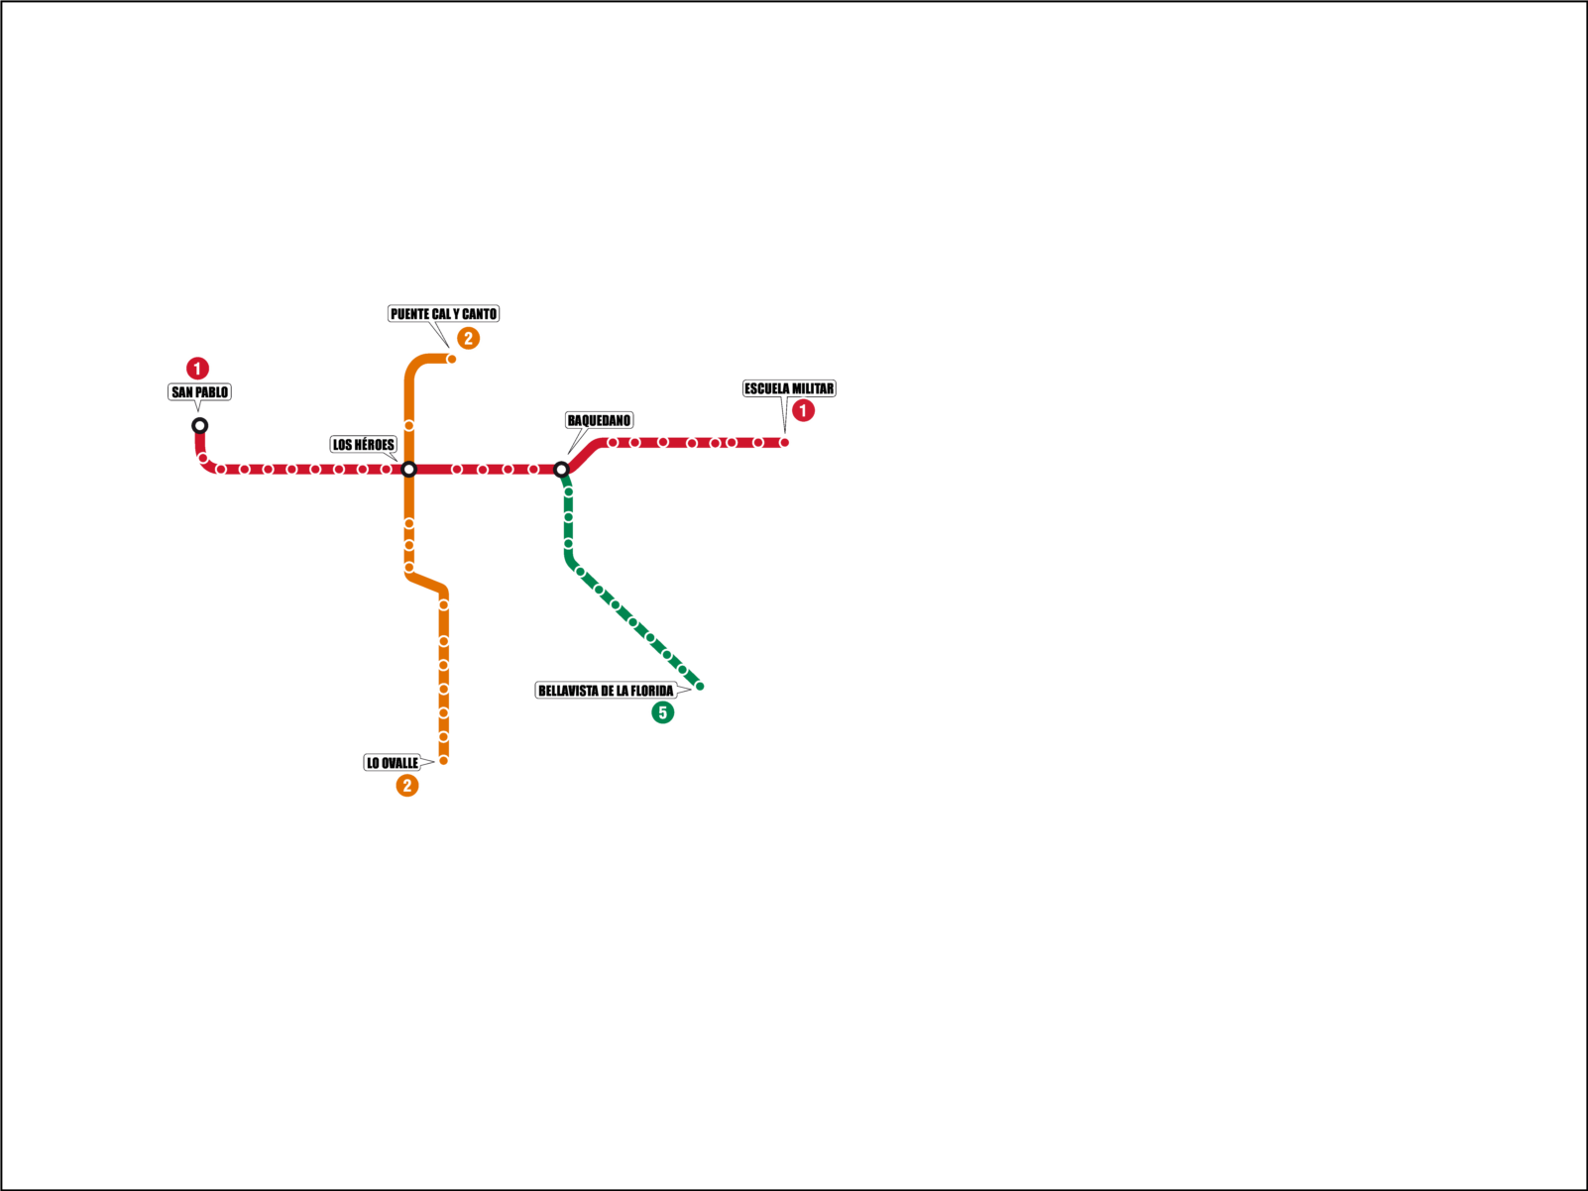
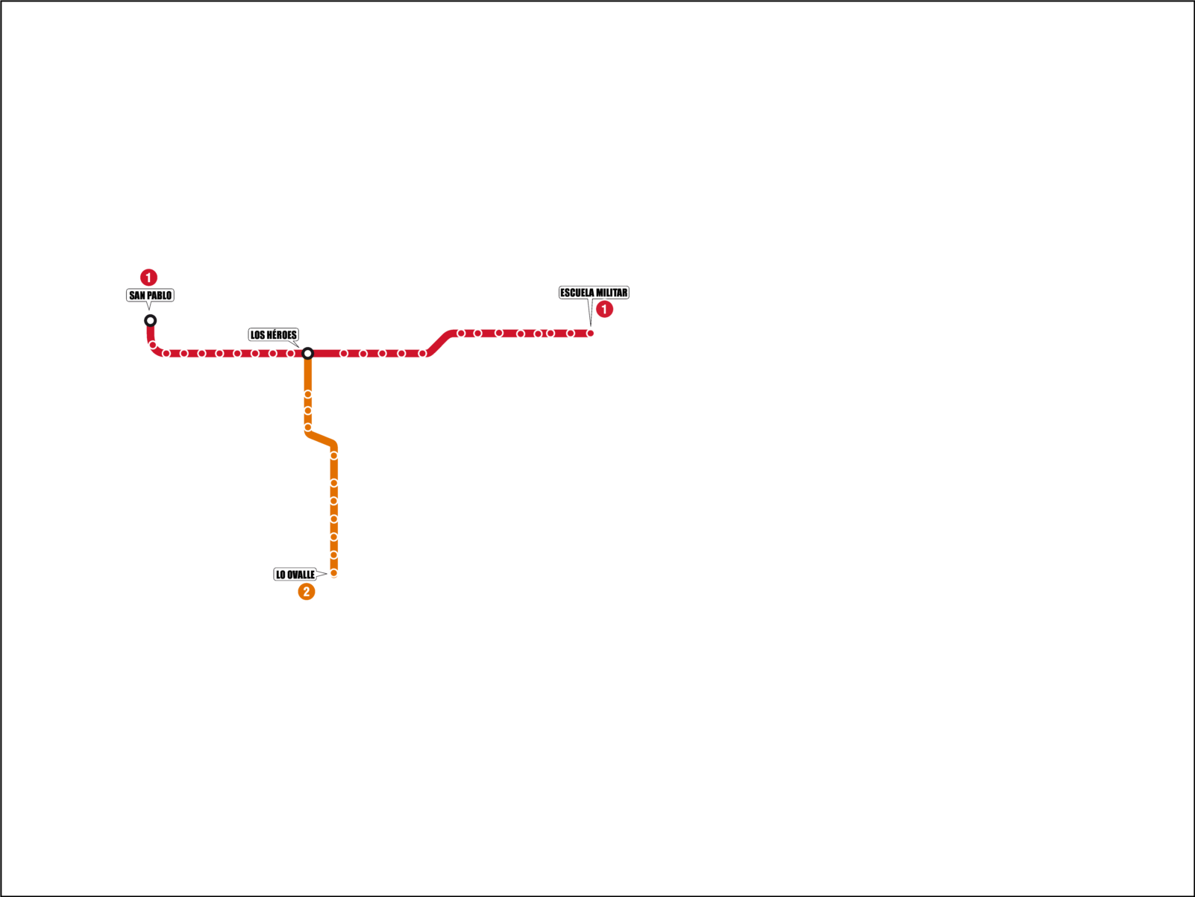
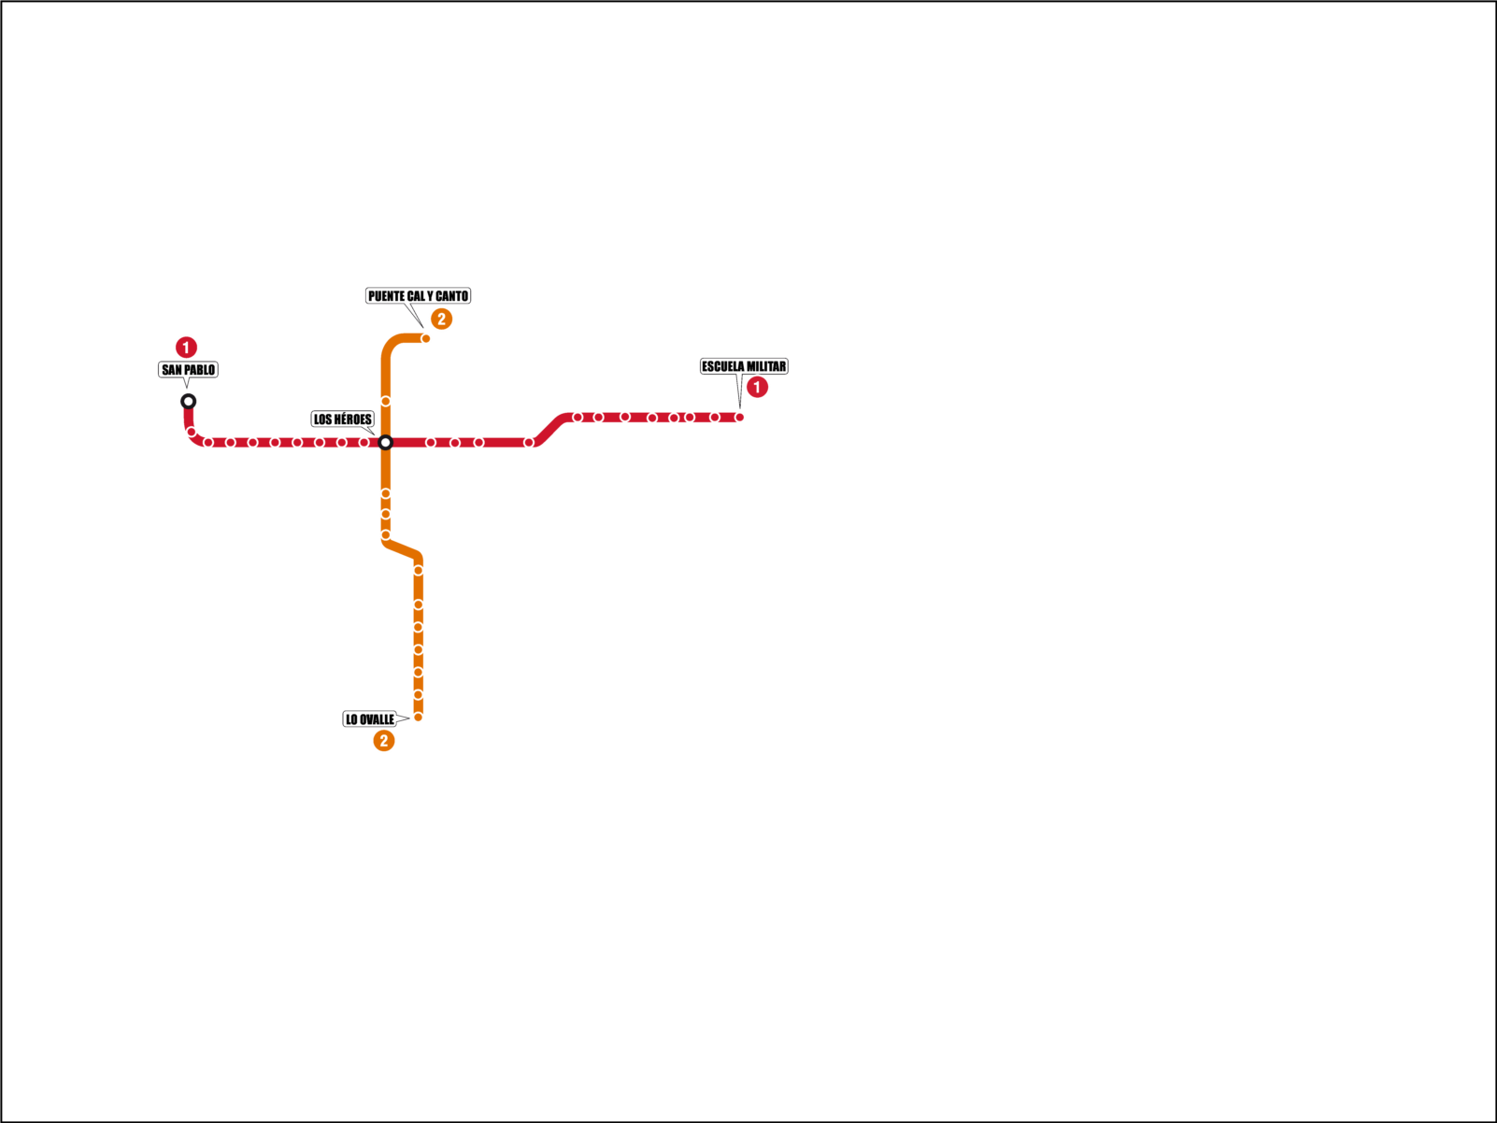
Cuatro décadas de historia
1975
Inauguración Metro de Santiago (San Pablo - La Moneda).
1978
Primer tramo de la línea 2.
1989
Metro S.A.
1997
Se inaugura la línea 5 (Bellavista de La Florida - Baquedano).
2006
Inauguración líneas 4 y 4ª.
2007
Metro en Transantiago.
2010
Extensión de la Línea 1 hasta Los Domínicos, y línea 5 hasta Pudahuel.
2011
Extensión de la línea 5 hasta la Plaza de Maipú
103 kilómetros / 108 Estaciones / 967 coches

Slide 3
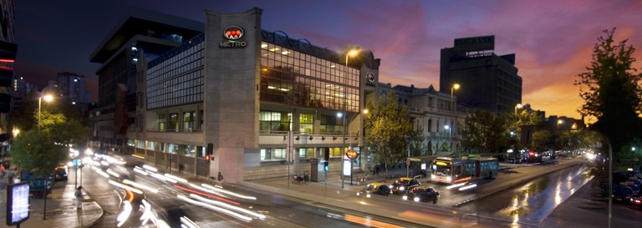
Gobierno Corporativo
Metro es 100% propiedad del Estado de Chile.
Sociedad Anónima que se rige por normas de Sociedades Anónimas Abiertas y está sometida a fiscalización de Superintendencia de Valores y Seguros y Contraloría General de la República.

Slide 4
Gobierno Corporativo
Dotación de personal | Octubre 2011
Jefaturas y administrativos | 725
Estaciones | 881
Mantenimiento | 501
Tráfico | 1.139
3.246
Personal externo | 5.694
Total | 8.940
Directorio
Contraloría
Gerente General
Gerencia de Ingeniería y Tecnología
Gerencia de Finanzas y Administración
Fiscalía
Gerencia Comercial y Asuntos Corporativos
Gerencia de Recursos Humanos
Gerencia de Planificación y Control de Gestión
Gerencia de Desarrollo de Proyectos
Gerencia de Operaciones y Servicios

Slide 5
Nuestra Misión
Garantizar, como eje estructurante del transporte público, una experiencia de viaje en medios eléctricos de manera sustentable, eficiente, con calidad, confiabilidad y seguridad.
Entregar, complementariamente, servicios que aporten a la rentabilidad de la empresa, que ayuden a financiar su expansión y que contribuyan a la calidad de vida de los ciudadanos, cuidando el uso eficiente de los recursos públicos.

Slide 6
Construcción de nuestra oferta de valor
Adicionales
Transporte
Ciudadanos
Construcción de vínculo funcional
Construcción de vínculo emocional
Oferta de Valor Integral

Slide 7
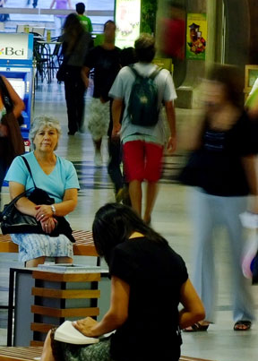
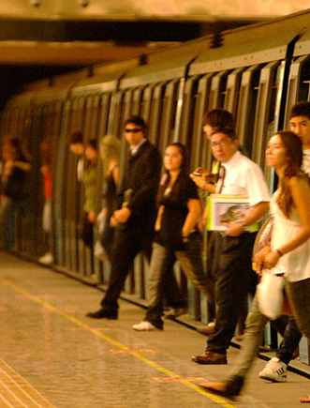
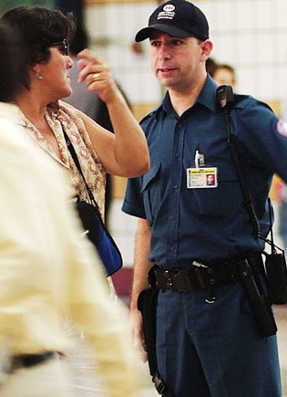
Pilares Estratégicos
CRECIMIENTO
CLIENTES
EFICIENCIA
PERSONAS
SUSTENTABILIDAD

Slide 8
Clientes Evolución de la afluencia
Trasportamos 2,2 millones de pasajeros al día.

Slide 9
Clientes Evolución de la satisfacción e imagen

Slide 10
Eficiencia Ingresos y costos
Ingresos
Costos
Mantenimiento
Ingresos totales*: 483.
Resultado operacional*: 18.
(*): proyectados 2011 en MM USD

Slide 11
Eficiencia Ingresos no tarifarios
55,5
47,4
40,4
37,6
31,8
2011: estimación de cierre.

Slide 12
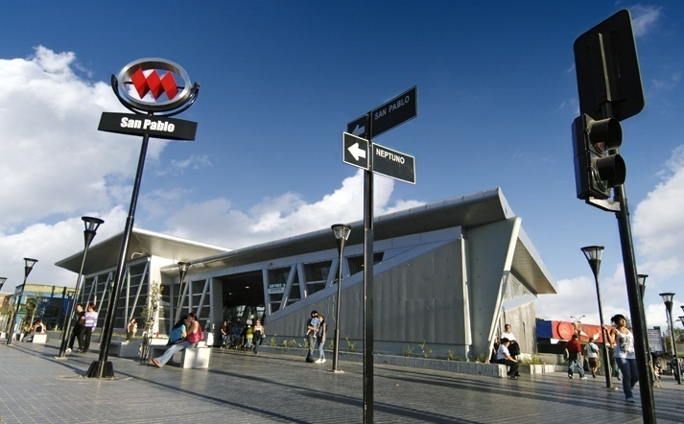
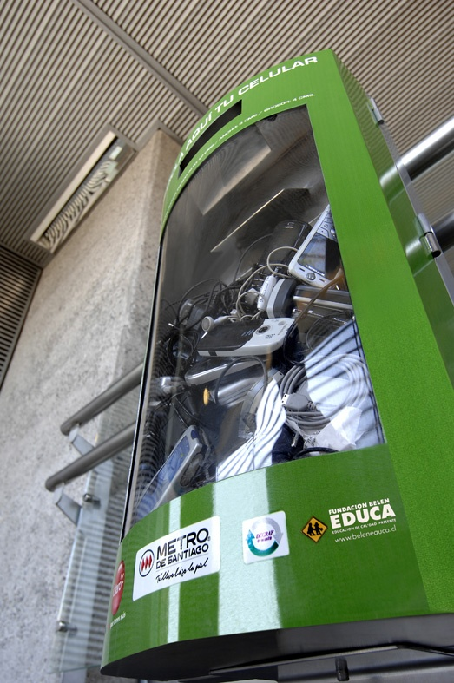
Sustentabilidad Servicios Ciudadanos
Medio ambiente y mejoramiento entorno urbano de Metro:
Prevenir el deterioro urbano y mejorar la seguridad ciudadana.
Mejoramiento Plaza Neptuno / Campaña de Reciclaje de Celulares

Slide 13
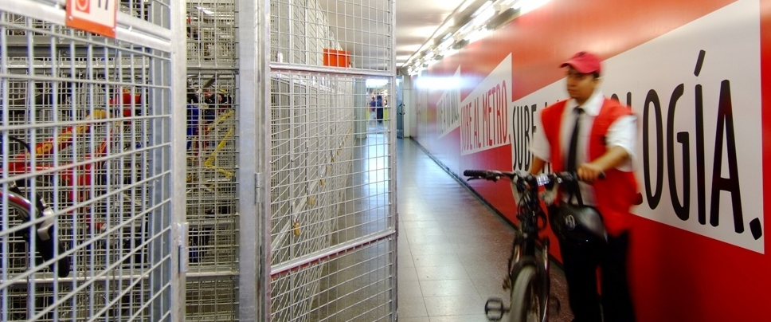
Sustentabilidad Servicios Ciudadanos
Deportivo y recreacional:
Impulsar la vida sana y la actividad deportiva como mecanismo de prevención y de mejoramiento de la calidad de vida.
BiciMetro custodió 25 mil bicicletas durante 2010

Slide 14

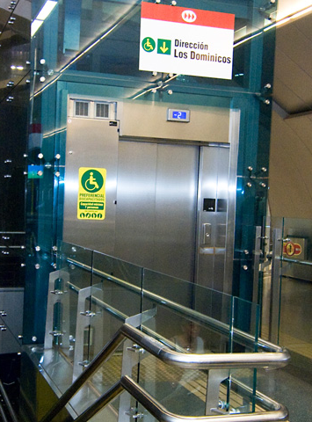
Sustentabilidad Servicios Ciudadanos
Accesibilidad:
Fomentar la igualdad de oportunidades de las personas con discapacidad y movilidad reducida.
3.-
Al 2015 el 100% de nuestra red tendrá accesos para personas con movilidad reducida

Slide 15
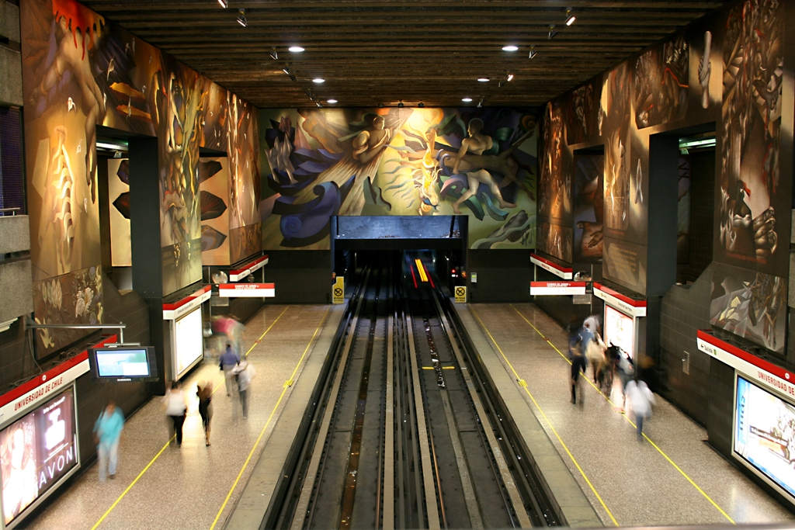
Sustentabilidad Servicios Ciudadanos
Acercar el arte y la cultura a las personas
Metro como un agente del desarrollo integral de los ciudadanos
El mayor museo subterráneo de la ciudad (30 proyectos)

Slide 16
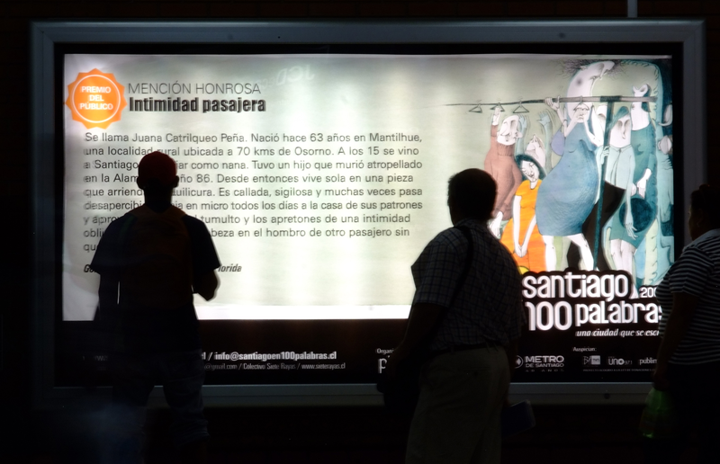
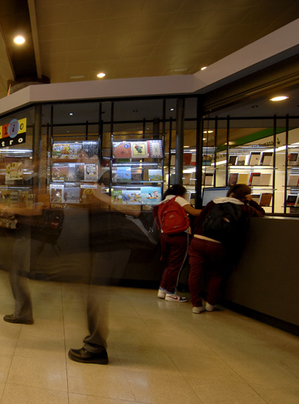
Sustentabilidad Servicios Ciudadanos
Santiago en 100 palabras: Se han escrito más de 240 mil cuentos, transformándose en el concurso literario de mayor impacto en el país.
BiblioMetro: Más de 252 mil libros prestados.

Slide 17
Muchas gracias.
Alvaro Caballero Rey
Gerente Comercial y de Asuntos Corporativos
Metro de Santiago.
acaballero@metro.cl

